Slide 1
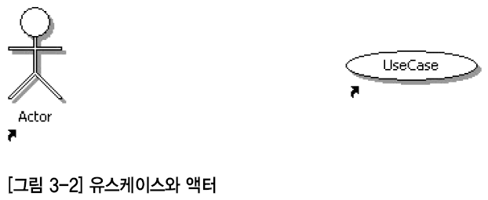
01_ 유스케이스 모델링과 UML 표기법
유스케이스의 개요
  유스케이스의 역할은 사용자의 시점에서 시스템을 모델링하는 것이다.
  유스케이스는 시스템에 대한 시나리오의 집합이다.
  각 시나리오에는 발생되는 이벤트의 흐름이 있다.
  각 이벤트의 흐름은 사람, 시스템, 하드웨어, 혹은 시간의 흐름에 의해 시작된다.
  이벤트 흐름을 시작하게 하는 객체가 액터이다.
  이 흐름은 해당 액터 혹은 다른 액터에게 어떤 의미를 가지는 결과를 제공한다.
  유스케이스와 액터는 다음과 같은 UML 표기법을 갖는다.

Slide 2
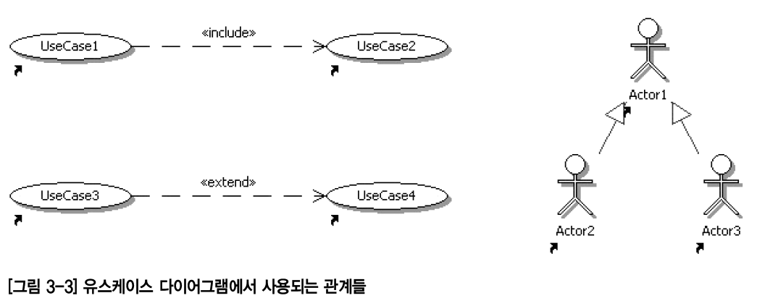
01_ 유스케이스 모델링과 UML 표기법
유스케이스의 연관관계
  포함(Include)관계: 다른 유스케이스에서 기존의 유스케이스를 재사용할 수 있는 관계를 나타낸다.
  확장(Extend)관계: 기존의 유스케이스에 진행단계를 추가하여 새로운 유스케이스를 만들어내는 관계이다.
  일반화 관계: 추가로 액터와 유스케이스에 대한 일반화관계가 있을 수 있다.

Slide 3
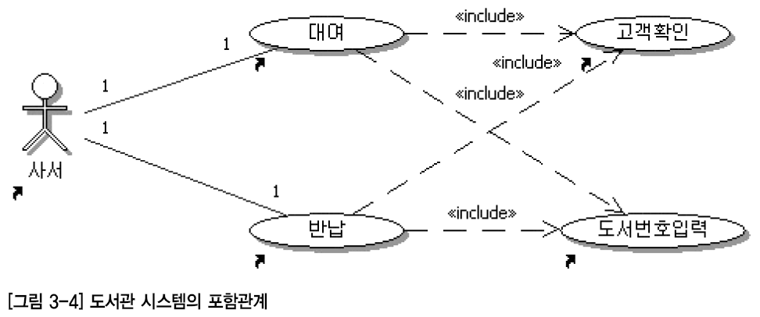
02_유스케이스와 유스케이스 관계
유스케이스간 포함 관계
  하나의 유스케이스를 수행할 때, 같은 기능을 가진 다른 유스케이스가 반드시 수행되는 것을 말한다
  다음은 새롭게 만들어진 ‘고객확인’ 유스케이스와 ‘도서번호입력’ 유스케이스를 이용하여 ‘대여’, ‘ 반납’ 유스케이스와의 관계를 포함관계로 설정한 것이다. 이 그림은‘대여’유스케이스와‘반납’유스케이스 각각이 ‘고객확인’ 유스케이스와 ‘도서번호입력’ 유스케이스를 포함함을 의미한다.

Slide 4
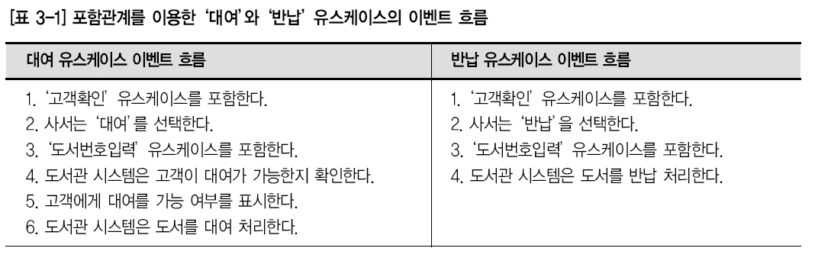
02_유스케이스와 유스케이스 관계
포함 관계에서의 이벤트 흐름
  다음은 ‘대여’ 유스케이스와 ‘반납’ 유스케이스가 ‘고객확인’ 유스케이스와 도서번호 입력’ 유스케이스를 이용할 때의 이벤트 흐름을 보여준다.

Slide 5
02_유스케이스와 유스케이스 관계
유스케이스간 확장 관계
  확장관계의 유스케이스는 포함관계처럼 여러 유스케이스에 걸쳐 중복적으로 사용되지 않고, 특정 조건에서 한 유스케이스로만 확장되는 것을 의미한다.
  따라서 확장(extend)하는 유스케이스는 상위 유스케이스로부터 어떠한 특정 조건에 의해 수행됨을 의미한다.
  포함관계가 여러 유스케이스에서 공통적으로 발견되는 시스템의 기능을 표현하기 위하여 사용되는 반면에 확장관계는 한 유스케이스에서 추가되거나 확장된 기능을 표현하기 위하여 사용된다.
  예를 들어, 자동판매기 시스템이 현재의 금액을 계산하면 사용자에게 보이는 금액표시기가 현재 금액을 나타낸다. 금액표시는 금액계산 유스케이스에 추가된 부가적인 기능이라고 볼 수 있다.
  그리고 금액표시 유스케이스의 기능과 성격이 다르므로 금액계산 유스케이스의 이벤트흐름에 포함시켜서 기술하는 것보다 별도의 유스케이스로 표현하는 것이 바람직하다.

Slide 6
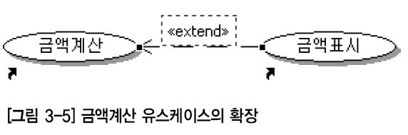
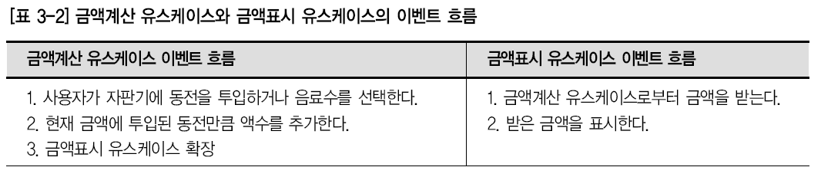
02_유스케이스와 유스케이스 관계
유스케이스간 확장 관계
  다음 그림은 금액계산 기능을 ‘금액계산’ 유스케이스로 표현하고, ‘금액표시’ 유스케이스로 확장시킨 것이다. 그리고 표는 ‘금액계산’ 유스케이스와 ‘금액표시’ 유스케이스의 이벤트 흐름을 보여준다.
  이때 ‘금액계산’ 유스케이스를 기준(Bsaed) 유스케이스라 하고, ‘금액표시’ 유스케이스를 확장(Extending) 유스케이스라 부른다.

Slide 7
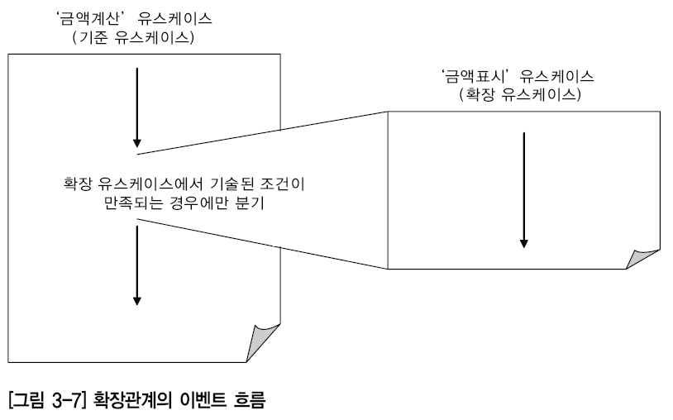
02_유스케이스와 유스케이스 관계
확장 유스케이스와 포함 유스케이스
  확장관계에 있는 유스케이스 사이의 이벤트 흐름은 포함관계에 있는 유스케이스 사이의 이벤트 흐름과 유사하다. 즉 기준 유스케이스의 이벤트 흐름이 수행되었다가 확장점을 만나면 지정된 유스케이스의 이벤트 흐름으로 분기된다.
  다음은 기준 유스케이스와 확장 유스케이스 사이의 이벤트 흐름 수행관계를 보여준다. 기준 유스케이스인‘금액계산’유스케이스에 기술된 이벤트 흐름이 차례로 수행되다가 확장점에서
  확장 유스케이스인‘금액표시’
  유스케이스로 이벤트 흐름이 분기된다.

Slide 8
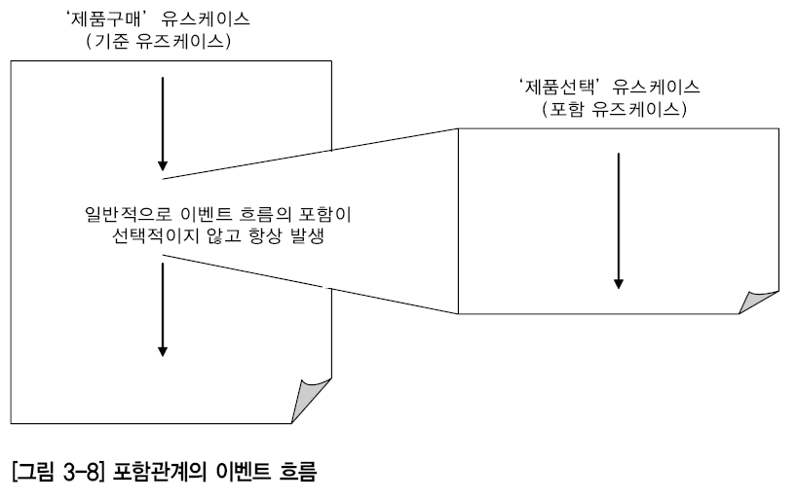
02_유스케이스와 유스케이스 관계
확장 유스케이스와 포함 유스케이스
  다음은 포함관계가 있는 두 유스케이스 사이의 이벤트 흐름을 보여준다. 기준 유스케이스인‘제품구매’유스케이스에 기술된 이벤트 흐름이 차례로 수행되다가 특정 지점에서 포함된 유스케이스(‘제품선택’유스케이스)로 분기가 발생한다. ‘제품선택’유스케이스의 이벤트 흐름이 모두 수행되면 다시‘제품구매’유스케이스의 이벤트 흐름으로 돌아와 이후 의 이벤트를 수행한다

Slide 9
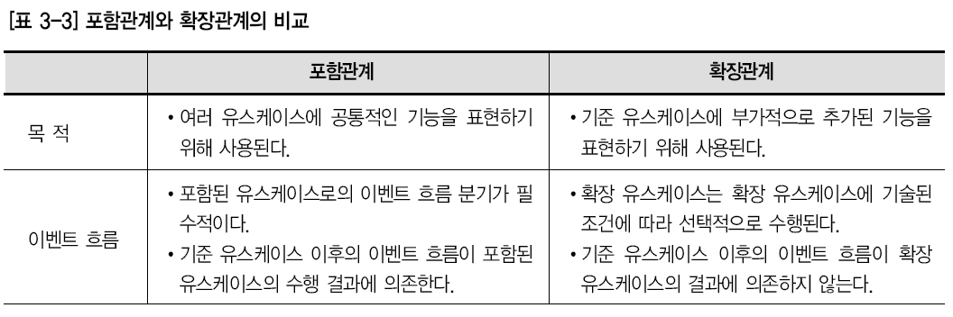
02_유스케이스와 유스케이스 관계
확장 유스케이스와 포함 유스케이스

Slide 10
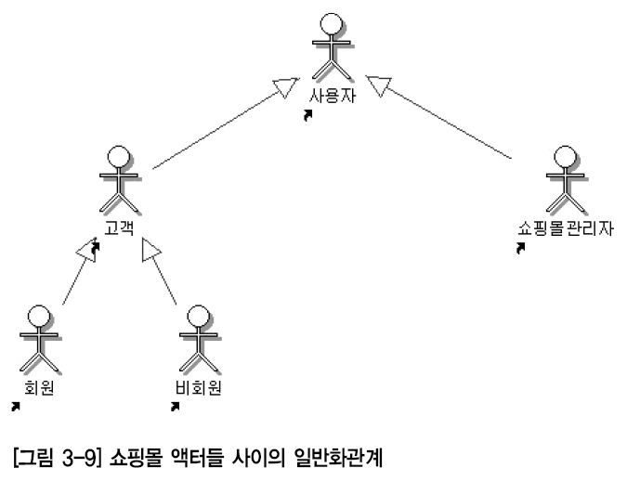
03_액터 사이의 일반화 관계
액터 사이의 일반화(Generalization)
  추상적인 액터와 좀더 구체적인 액터 사이에 맺어주는 관계로서 “한 액터가 다른 액터의 일종이다” 또는 “한 액터도 다른 액터에 해당된다”라는 의미가 만족되는 두 액터를 일반화관계로 연결한다.
  예) 쇼핑몰 시스템: ‘고객’ 액터와 ‘쇼핑몰관리자’ 액터가 있다.: ‘고객’ 액터는 ‘회원’과‘비회원’이 될 수 있다.: ‘고객’ 액터와 ‘쇼핑몰관리자’ 액터는 모두 쇼핑몰 시스템의‘사용자’가 될 수 있다.

Slide 11
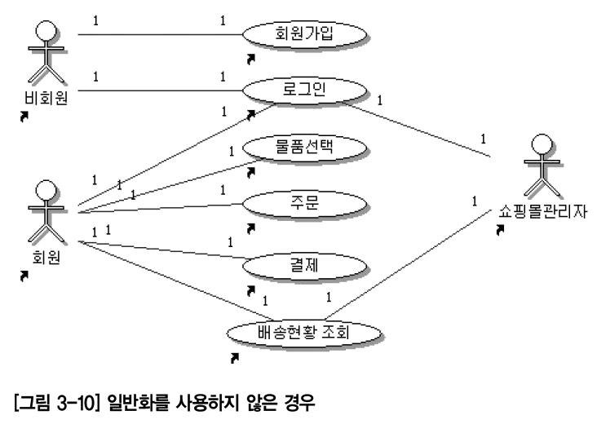
03_액터 사이의 일반화 관계
액터 사이의 일반화(Generalization)
  일반화관계를 액터에 적용하면 유스케이스 다이어그램의 여러 액터들의 의미를 좀 더 명확하게 하고 다이어그램도 보다 간결하게 작성할 수 있다.
  예) 쇼핑몰 시스템 다이어그램은‘고객’액터를 이용하지 않고,‘ 회원’,‘ 비회원’, ‘쇼핑몰관리자’액터만을 이용해서 나타낸 것이다. 쇼핑몰 시스템에서‘회원’,‘ 비회원’, ‘쇼핑몰관리자’ 액터는 시스템의 기능 중‘로그인’기능을 이용할 수 있다.‘ 회원’, ‘비회원’, ‘ 쇼핑몰관리자’ 액터에서 ‘로그인’ 유스케이스로 연관을 각각 만들어야 한다.

Slide 12
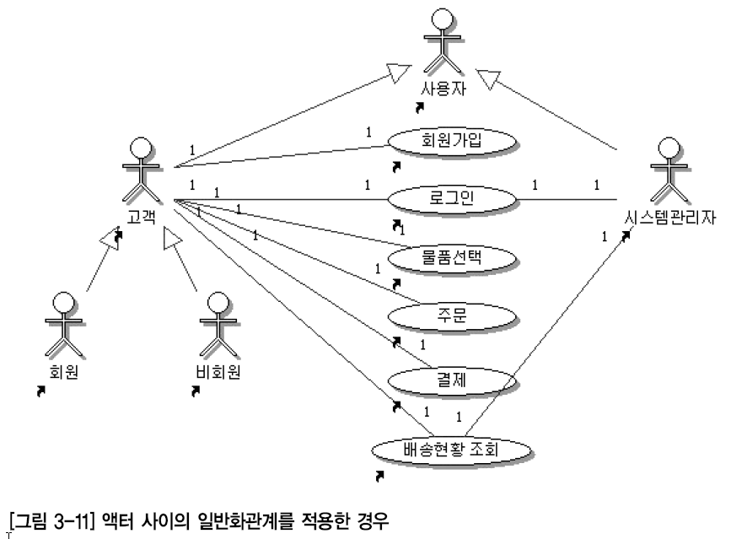
03_액터 사이의 일반화 관계
액터 사이의 일반화(Generalization)
  다이어그램이 불필요하게 복잡하면 개발자들이 쉽고 정확하게 이해하기가 어려워지므로 바람직하지 않다. 이를 해결하기 위해 일반화관계를 이용하면 다이어그램을 간결하게 표시할 수 있다

Slide 13
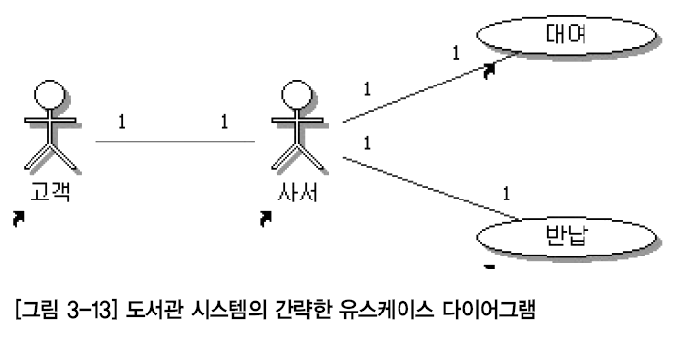
04_액터 사이의 중복 관계
유스케이스 모델링 과정에서 2개 이상의 유스케이스 이벤트 흐름에서 중복적인 부분이 발생할 수 있다. 이러한 경우에 유스케이스간 포함관계를 설정하여 해결한다.
도서관 시스템의 예

Slide 14
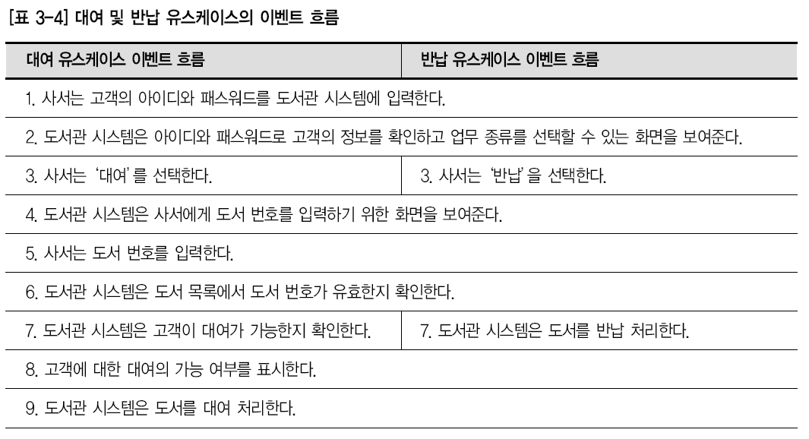
04_액터 사이의 중복 관계

Slide 15
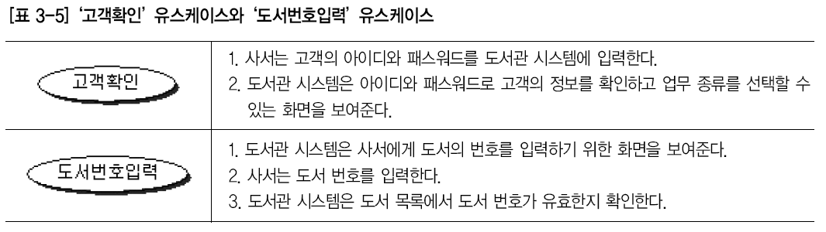
04_액터 사이의 중복 관계

